Slide 1
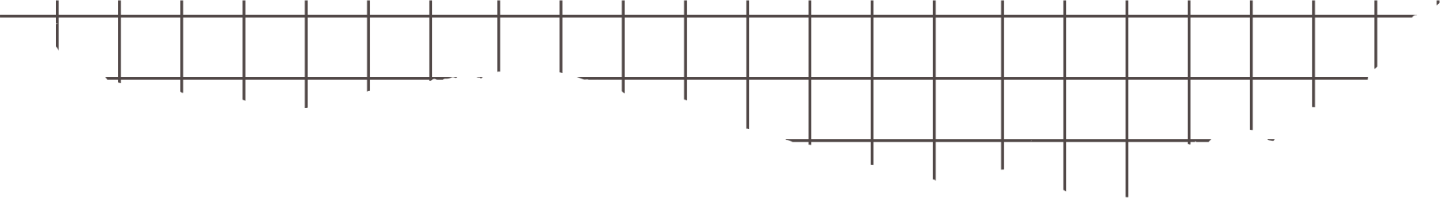



CÂY TRE VIỆT NAM
- Thép Mới -
Notes:
Kim Dung 0336032445

Slide 2





KHỞI ĐỘNG
Xem đoạn video và cho biết đối tượng được nhắc đến trong đoạn video là gì? Nêu hiểu biết của em về đối tượng đó?

Slide 3


Slide 4
I.
Đọc và tìm hiểu chung

Slide 5
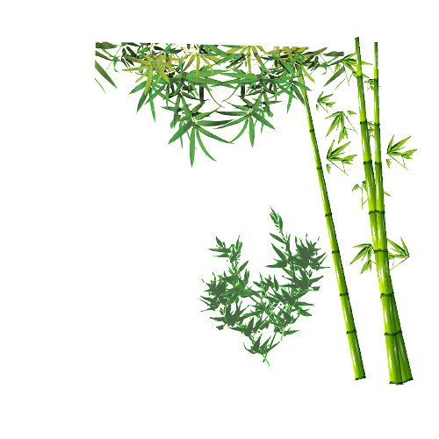


1. Tuỳ bút và tản văn

Slide 6


Tuỳ bút là thể văn xuôi trữ tình ghi chép một cách tự do những ……………, ……………. mang đậm màu sắc cá nhân của tác giả về con người và sự việc. Ngôn ngữ của tuỳ bút rất giàu chất thơ.
suy nghĩ
cảm xúc

Slide 7
Tản văn là một dạng gần với tùy bút, là thể văn xuôi sử dụng cả …………, ……………, …………. nêu lên các hiện tượng giàu ý nghĩa xã hội và bộc lộ một cách chân thực, trực tiếp tình cảm, ý nghĩ mang đậm cá tính của tác giả.
tự sự
trữ tình
nghị luận

Slide 8
2. Chất trữ tình, cái “tôi” của tuỳ bút, tản văn

Slide 9
- ……………: đều thể hiện trực tiếp những suy nghĩ, tình cảm, cảm xúc chủ quan của người viết trước con người và sự vật được nói tới.
- ……………: tức con người tác giả, hiện lên rất rõ nét như: nhẹ nhàng, lặng lẽ hay sôi nổi, tinh tế, lịch lãm hay quyết liệt, sung sướng hay buồn rầu, căm giận,…
- ……………: giàu chất thơ, chất trữ tình, do chú trọng tái hiện nội tâm, cảm xúc, miêu tả thiên nhiên thơ mộng, sử dụng nhiều biện pháp tu từ, từ ngữ giàu hình ảnh và nhịp điệu,…
Chất trữ tình
Cái “tôi”
Ngôn ngữ

Slide 10
3.
Tác giả

Slide 11

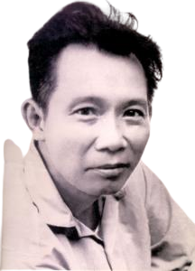

- Thép Mới (1925-1991), quê Hà Nội
- Là nhà văn, nhà báo nổi tiếng Việt Nam.

Slide 12
4. Văn bản “Cây tre Việt Nam”

Slide 13
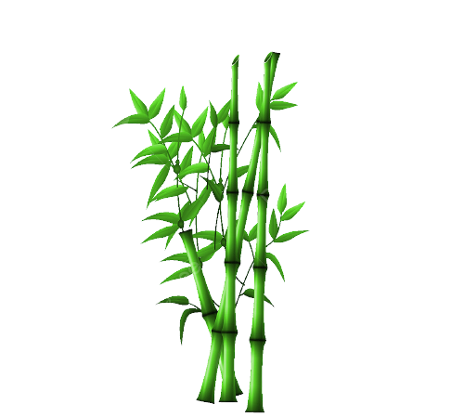





Thể loại: Tùy bút
Xuất xứ: Báo Nhân Dân, Những tác phẩm chọn lọc, NXB Chính trị Quốc gia - Sự thật, Hà Nội, 2011

Slide 14
Phần 1 (đoạn 1): giới thiệu chung về cây tre Việt Nam.
Phần 2 (đoạn 2,3): hình ảnh cây tre gắn bó với con người Việt Nam.
Phần 3 (đoạn 4): hình ảnh tre Việt Nam trong tương lai.

Slide 15
II.
Đọc và tìm hiểu chi tiết
Notes:
KIM DUNG 0336032445

Slide 16
1. Hình ảnh cây tre Việt Nam

Slide 17
Nhóm 1,2: Quan sát vào đoạn 1 và chỉ ra ít nhất 3 câu văn giới thiệu về cây tre VN. Qua đó, em thấy cây tre được giới thiệu như thế nào?
Nhóm 3,4: Quan sát vào đoạn 2 và tìm một số câu văn cho thấy sự gắn bó của cây tre với với con người Việt Nam? Tre và người gắn bó với nhau trong những lĩnh vực nào?
Nhóm 5,6: Quan sát vào đoạn 3 và tìm hiểu hình ảnh cây tre VN trong tương lai được tái hiện qua những câu văn nào? Từ đó, khẳng định vai trò nào của cây tre VN trong tương lai?

Slide 18
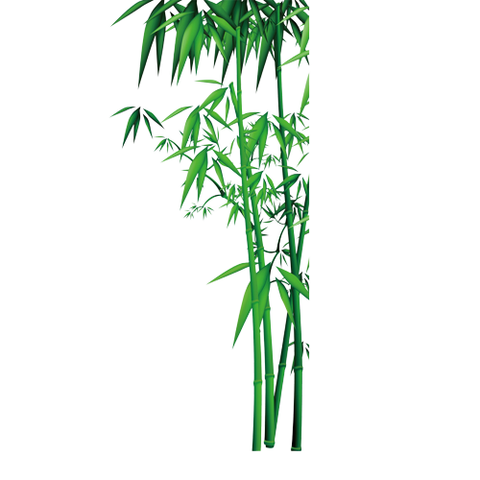


* Phần (1):
- Cây tre là bạn thân của nông dân Việt Nam, bạn thân của nhân dân Việt Nam.
- Vào đâu tre cũng sống, ở đâu tre cũng xanh tốt.
- Dáng tre vươn mộc mạc, mầm tre tươi, nhũn nhặn; Tre lớn lên cứng cáp, dẻo dai, vững chắc; Tre thanh cao, giản dị, chí khí như người.
=> Cây tre Việt Nam có những đặc điểm và phẩm chất đáng quý.

Slide 19
* Phần (2):
- Tre ăn ở với người đời đời, kiếp kiếp; Tre là cánh tay của người nông dân; Tre là người nhà, tre khăng khít với đời sống hàng ngày.
- Tre còn là nguồn vui duy nhất của tuổi thơ; Tre với mình, sống có nhau, chết có nhau, chung thủy.
- Tre giữ làng, giữ nước, giữ mái nhà tranh, giữ đồng lúa chín; Tre hy sinh để bảo vệ con người. Tre anh hùng lao động, xe anh hùng chiến.
=> Cây tre gắn bó, thân thuộc với người Việt Nam cả trong đời sống hàng ngày và trong chiến đấu.

Slide 20
* Phần (3):
- Tre vẫn là bóng mát...tre vẫn mang khúc hát tâm tình, tre sẽ càng tươi những cổng chào thắng lợi.
- Những chiếc đu tre vẫn rướn lên bay bổng. Tiếng sáo diều tre cao vút mãi.
- Cây tre xanh nhũn nhặn, thủy chung, can đảm. Cây tre mang những đức tính của người hiền, là tượng trưng cao quý cho dân tộc Việt Nam.
=> Trong tương lai tre vẫn mãi gắn bó với đời sống của người dân Việt Nam và luôn là hình ảnh tượng trưng cho phẩm chất của người dân Việt Nam.

Slide 21



Tác giả mượn hình ảnh cây tre Việt Nam để nói lên những suy nghĩ, cảm xúc của mình về con người Việt Nam; để ca ngợi và bày tỏ niềm tự hào về những phẩm chất cao đẹp của họ: anh dũng, cần cù, bền bỉ, chung thủy, sống có tình có nghĩa...

Slide 22
2. Một số nét hình thức nổi bật của văn bản
Notes:
KIM DUNG 0336032445

Slide 23



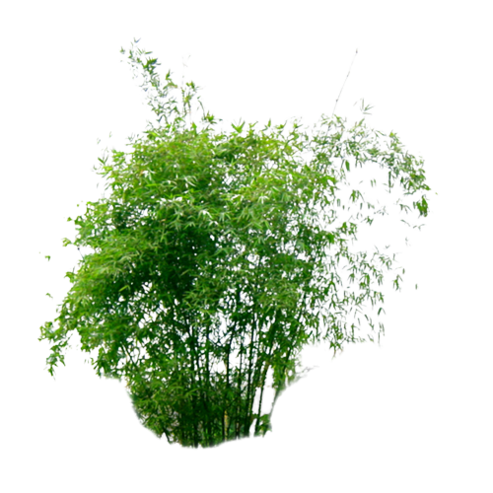
Nhóm 1,2
Những câu văn và đoạn văn thể hiện rõ tình cảm yêu mến và tự hào về cây tre Việt Nam?
Nhóm 3,4
Dẫn ra một số câu văn thể hiện suy nghĩ, quan điểm của tác giả về cây tre Việt Nam?
Nhóm 5,6
Nhận biết và chỉ ra tác dụng của một biện pháp tu từ nổi bật trong bài?
Nhóm 7,8
Dẫn ra một hoặc hai câu văn thể hiện đặc điểm ngôn ngữ giàu hình ảnh và cảm xúc.

Slide 24
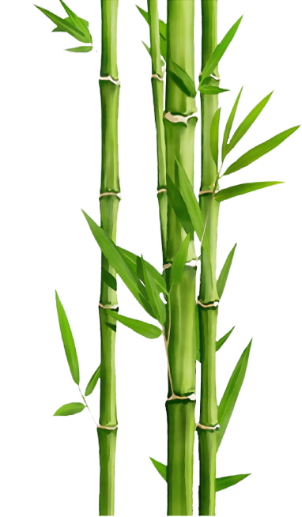




* Những câu văn và đoạn văn thể hiện rõ tình cảm yêu mến và tự hào về cây tre Việt Nam:
- Muôn đời biết ơn chiếc gậy tầm vông đã dựng lên Thành đồng Tổ quốc!
- Gậy tre, chông tre chống lại sắt thép của quân thù, tre xung phong vào xe tăng đại bác.
- Tre, giữ làng, giữ nước, giữ mái nhà tranh, giữ đồng lúa chín.
- Tre hi sinh để bảo vệ con người. Tre, anh hùng lao động. Tre, anh hùng kháng chiến.
- Ngày mai, trên đất nước này, sắt, thép có thể nhiều hơn tre, nứa. Nhưng trên đường ta dẫn bước, tre vẫn là bóng mát. Tre vẫn mang khúc hát tâm tình. Tre sẽ càng tươi những cổng chào thắng lợi. Những chiếc đu tre vẫn vươn lên bay bổng. Tiếng sáo diều tre cao vút mãi.

Slide 25
* Một số câu văn thể hiện suy nghĩ, quan điểm của tác giả về cây tre Việt Nam:
- Suốt một đời người, từ thuở lọt lòng trong chiếc nôi tre, đến khi nhắm mắt xuôi tay, nằm trên giường tre, tre với mình, sống có nhau, chết có nhau, chung thủy.
- Các em rồi đây lớn lên, sẽ quen dần với sắt, thép và xi măng cốt thép. Nhưng, tre, nứa sẽ còn mãi với các em, còn mãi với dân tộc Việt Nam, còn mãi với chúng ta, với hạnh phúc, hòa bình.

Slide 26
* Một số biện pháp tu từ nổi bật:
- Biện pháp nhân hóa được sử dụng gần như toàn bài, nhất là đoạn: "Tre xung phong vào xe tăng, đại bác. Tre giữ làng, giữ nước, giữ mái nhà tranh, giữ đồng lúa chín. Tre hi sinh để bảo vệ con người..."
=> Biểu đạt sự thân thiết, tre với người như một, tre là người và người như tre; cùng chung những hành động và phẩm chất cao đẹp.
- Biện pháp điệp ngữ, điệp cấu trúc: Nhạc của trúc, nhạc của tre...Diều bay, diều lá tre bay lưng trời...Sáo tre, sáo trúc vang lưng trời...
=> Tạo nhịp điệu bay bổng, lên xuống uyển chuyển, mềm mại cho câu văn.

Slide 27
* Câu văn thể hiện đặc điểm ngôn ngữ giàu hình ảnh và cảm xúc:
- "Nước Việt Nam xanh muôn ngàn cây lá khác nhau. Cây nào cũng đẹp cây nào cũng quý. Nhưng thân thuộc nhất vẫn là tre nứa, tre Đồng Nai, nứa Việt Bắc, tre ngút ngàn Điện Biên Phủ, lũy tre, thân mật, Làng tôi đâu đâu cũng có tre, nứa làm bạn..."
=> Câu văn giàu hình ảnh và cảm xúc đã tạo nên chất thơ cho văn bản.

Slide 28
Chất trữ tình thể hiện qua các câu văn thấm đẫm tình cảm, cảm xúc trân trọng, tự hào của tác giả về con người, đất nước qua hình ảnh cây tre Việt Nam.
Cái "tôi" thể hiện qua các câu văn thể hiện suy nghĩ, quan điểm rất rõ ràng của tác giả về sự gắn bó, vai trò của cây tre trong tương lai.
Ngôn ngữ thể hiện qua việc sử dụng nhiều biện pháp tu từ, các câu văn giàu hình ảnh, cảm xúc, sự tinh tế trong sử dụng từ ngữ, tạo chất thơ cho bài tùy bút.
=> Văn bản "Cây tre Việt Nam" có nhiều yếu tố thể hiện rõ những đặc trưng cơ bản của một bài tùy bút.

Slide 29
III.
TỔNG KẾT
Notes:
KIM DUNG 0336032445

Slide 30
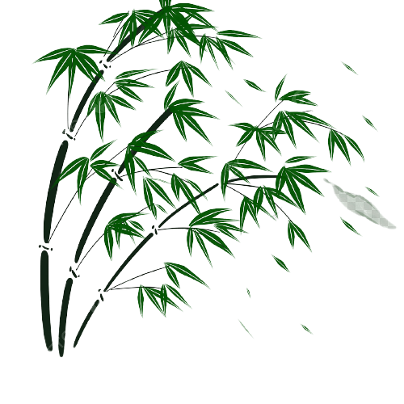

1. Nghệ thuật
2. Nội dung
- Chi tiết, hình ảnh chọn lọc
- Các biện pháp tu từ nhân hoá, điệp ngữ,..
- Giọng văn giàu cảm xúc
- Nhịp điệu, ngôn ngữ đậm chất thơ mang dấu ấn phong cách riêng của tác giả đã tạo nên sức hấp dẫn của bài tùy bút.
- Cây tre với những phẩm chất đẹp đẽ cao quý đã trở thành một biểu tượng của con người Việt Nam, dân tộc Việt Nam.
- Tình yêu quê hương, đất nước và niềm tự hào về con người Việt Nam.

Slide 31




3. Cách đọc văn bản tuỳ bút
- Nhận biết nội dung bài tùy bút ghi chép về ai, về sự việc gì?
- Hiểu được những suy nghĩ, cảm xúc nhận xét, đánh giá của tác giả bài tùy bút.
- Nhận biết ngôn ngữ giàu hình ảnh và chất thơ của bài tùy bút.
- Tìm hiểu ý nghĩa xã hội sâu sắc của nội dung bài tùy bút.

Slide 32
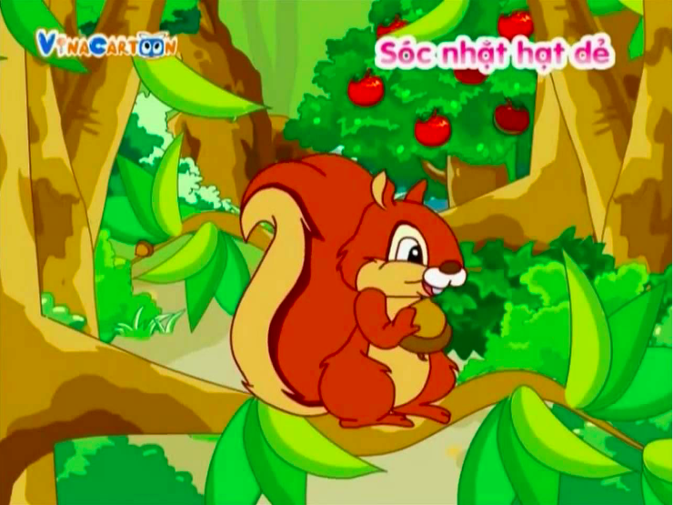


Chú Sóc nâu đang cố gắng nhặt những hạt dẻ để mang về tổ. Các em hãy giúp đỡ chú Sóc bằng cách trả lời đúng các câu hỏi nhé.
Notes:
KIM DUNG 0336032445

Slide 33


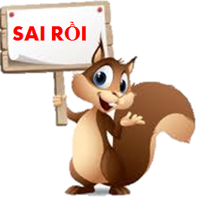
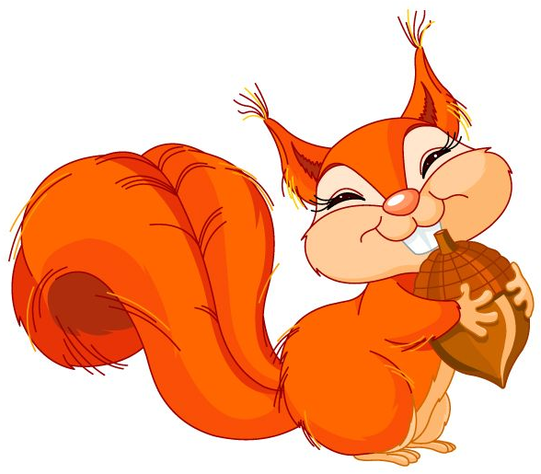
Ở đoạn 1, tác giả đã khẳng định điều gì về cây tre?
A. Tre là loài cây thân thuộc nhất của con người Việt Nam.
C. Tre là loài cây quý và hiếm nhất ở đất nước Việt Nam.
B. Tre là loài cây đẹp nhất của đất nước Việt Nam.
D. Tre là người bạn duy nhất của người nông dân Việt Nam.

Slide 34
Tác giả đã không sử dụng từ nào sau đây để miêu tả tre trong đoạn (1)?
A. Dẻo dai
C. Cứng cáp
B. Mộc mạc
D. Thanh mảnh

Slide 35
Vì sao tác giả lại cho rằng: ở đâu ta cũng có nứa, tre làm bạn?
A. Vì tre nứa là loài cây thân thuộc ở làng quê của nhà văn.
B. Vì tre nứa là người bạn thân của nông dân Việt Nam.
D.. Vì tre nứa xuất hiện nhiều ở Việt Bắc và Điện Biên Phủ.
C. Vì tre nứa xuất hiện ở hầu khắp mọi miền đất nước chúng ta.

Slide 36
Phương án nào thể hiện đúng và đầy đủ nhất sự gắn bó của tre với cuộc sống của người nông dân Việt Nam ở làng quê (đoạn 2)?
1. Người Việt Nam dựng nhà dưới bóng tre
2. Tre tham gia "khai hóa", "văn minh" cho thực dân
3. Tuổi thơ với những đồ chơi bằng tre
4. Ta kháng chiến tre là đồng chí chiến đấu của ta
5. Tuổi già với chiếc điếu cày tre khoan khoái
A. 1-3-4-5
B. 2-3-4-5
C. 1-2-3-4
D. 1-2-4-5

Slide 37
Việc lặp lại cụm từ "dưới bóng tre" gắn liền với hình ảnh mái đình, nhà cửa,... không thể hiện điều gì.?
A: SAI
B: SAI
C: SAI
D: ĐÚNG

Slide 38
BÀI MỚI
Theo tác giả, tre có mặt ở giai đoạn nào của đời sống con người?
1. Trẻ thơ
2. Tuổi trẻ tình yêu
3. Cuộc sống gia đình
4. Tuổi già
5. Lúc nhắm mắt xuôi tay
A. 1-3-4-5
B. 1-2-3-4
C. 2-3-4-5
D. 1-2-4-5

Slide 39
Ở đoạn (3) tác giả tập trung khắc họa vai trò nào của tre trong đời sống của nhân dân ta?
A. Vũ khí chiến đấu trong cuộc kháng chiến bảo vệ Tổ quốc
B. Công cụ lao động sản xuất của người nông dân ở các làng quê
C. Nhạc cụ trong các buổi liên hoan, biểu diễn văn nghệ
D. Phương tiện sinh hoạt trong cuộc sống hàng ngày của nhân dân
Notes:
Câu 7

Slide 40
Phương án nào thể hiện đúng và đầy đủ biện pháp nghệ thuật trong đoạn văn sau?
Tre xung phong vào xe tăng, đại bác. Tre giữ làng, giữ nước, giữ mái nhà tranh, giữ đồng lúa chín. Tre hi sinh để bảo vệ con người. Tre, anh hùng lao động. Tre anh hùng chiến đấu!
A. Nhân hóa và điệp từ
B. Nhân hóa và so sánh
C. Ẩn dụ và điệp từ
D. Hoán dụ và so sánh

Slide 41
Tác giả đã liên hệ đặc tính của tre với tính cách nào của người dân Việt Nam?
A. Lạc quan
C. Nhân hậu
B. Trung thực
D. Ngay thẳng

Slide 42
Đoạn văn sau khẳng định điều gì về tre?
Ngày mai, trên đất nước này sắt thép có thể nhiều hơn tre, nứa. Nhưng trên đường trường ta dấn bước, tre vẫn là bóng mát. Tre vẫn mang khúc hát tâm tình. Tre sẽ càng tươi những cổng chào thắng lợi.
A. Tre sẽ không còn vai trò quan trọng nữa vì sắt, thép sẽ ngày càng nhiều lên.
B. Tre vẫn đóng vai trò quan trọng trong cuộc sống của nhân dân ta.
C. Tre sẽ đem lại bóng mát cho chúng ta trong những ngày lao động mệt mỏi.
D. Tre sẽ tiếp tục là nhạc cụ đem lại khúc hát tâm tình cho mọi người.

Slide 43
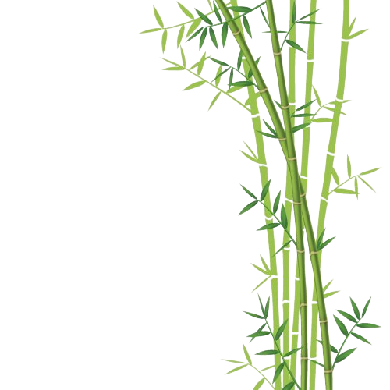




VẬN DỤNG
+ Viết một đoạn văn (khoảng 8 đến 10 dòng) giới thiệu về một đồ dùng/đồ vật làm bằng tre mà em biết.
+ Hãy vẽ một bức tranh làng quê có hình ảnh của cây tre Việt Nam.

Slide 44
THANK YOU !
Notes:
KIM DUNG 0336032445

